Slide 1
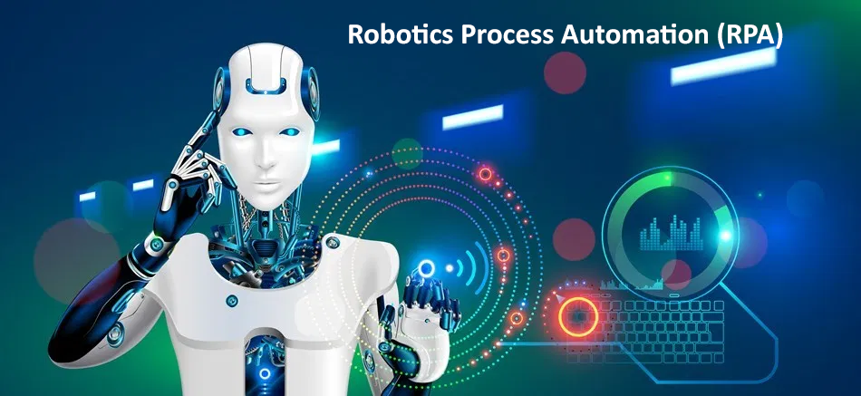
MANTENER PROCESOS ROBOTIZADOS
ABRIL DE 2020

Slide 2





NIVEL 4: MANTENER PROCESOS ROBOTIZADOS
N3: 07. Robotizar procesos robotizados
N4
01. Descubrir oportunidades de robotización
N4
02. Diseñar procesos robotizados
N4
03. Desarrollar y testear procesos robotizados
N4
04. Implementar y estabilizar procesos robotizados
N4
05. Orquestar y monitorear procesos robotizados
N4
06. Mantener procesos robotizados
Objetivo
Incorporar cambios en los procesos robotizados, ya sean evolutivos o correctivos asegurando minimizar impactos negativos en la operación el negocio
Desde el análisis y clasificación de las solicitudes de mantenimiento de procesos robotizados hasta la implementación en producción de las correcciones y/o mejoras realizadas a los mismos.
Alcance

Slide 3




CONSIDERACIONES PRINCIPALES DEL PROCESO
El mantenimiento a procesos robotizados permite gestionar y dar respuesta a las mejoras o problemas detectados por un dueño del proceso robotizado y/o por el Operador RPA durante el monitoreo de los mismos.
En este proceso se registra el tratamiento dado a cada una de las peticiones de mantenimiento recibidas, con el fin de llevar el control de las mismas y de proporcionar, si fuera necesario, la trazabilidad en la gestión realizada por cada petición.
En el momento en el que se analiza el caso, se procede a diagnosticar de qué tipo de mantenimiento se trata, puede ser un mantenimiento correctivo o evolutivo.

Slide 4

ACTIVIDADES PRINCIPALES
Son aquellos mantenimientos que se realizan después que se presenta una falla o un problema no programado que afecta la correcta ejecución del proceso robotizado.
Clasifica el tipo de mantenimiento a realizar.
Éste puede ser correctivo o evolutivo.
Analista Funcional RPA
Mantenimientos Correctivos
Analizar situación y clasificar mantenimientos
Mantenimientos Evolutivo
Service Manager
Service Manager
Son las incorporaciones o modificaciones necesarias en el proceso para cubrir el cambio en las necesidades del usuario.
En este mantenimiento se agregan horas de relevamiento, documentación y diseño.

Slide 5
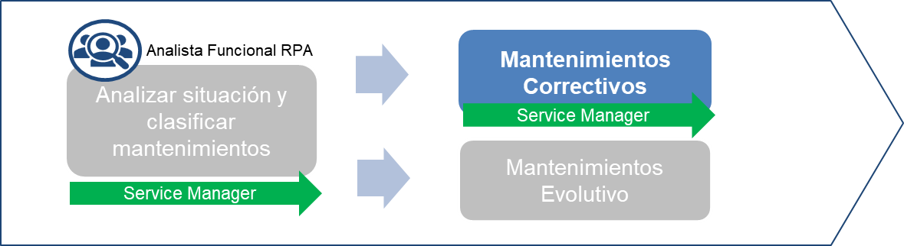





MANTENIMIENTOS CORRECTIVOS
Definir y registrar plan de acción y tiempo de resolución
Realizar correcciones de procesos robotizados
Realizar pruebas unitarias
Realizar pruebas UAT
Gestionar Implementación de nuevo release
Verifica que el código esté correcto y verifica que todos los elementos que componen el proceso robotizado funcionan correctamente
Gestiona la implementación del nuevo release con base en lo definido en el Proceso de Implementación y Estabilización de procesos robotizados
Informa a todas las partes
involucradas lo definido.
Desarrollador
RPA
Desarrollador
RPA
Desarrollador
RPA
Analista
Funcional
Analista
Funcional
Blueprism
Service Manager
Realiza los ajustes correspondientes en el entorno de desarrollo
Registra las actividades realizadas en HP Service Manager.
El Analista Funcional RPA y Desarrollador RPA ejecutan, de ser necesario, junto con
el Dueño del Proceso Robotizado(*) y/o referentes del negocio las pruebas para evaluar si la falla fue solucionada
(*)Si las pruebas fueron exitosas y la solución presentada cumple con el proceso definido, el Dueño de Proceso Robotizado vía correo electrónico aprueba la solución y la implementación de la misma.

Slide 6
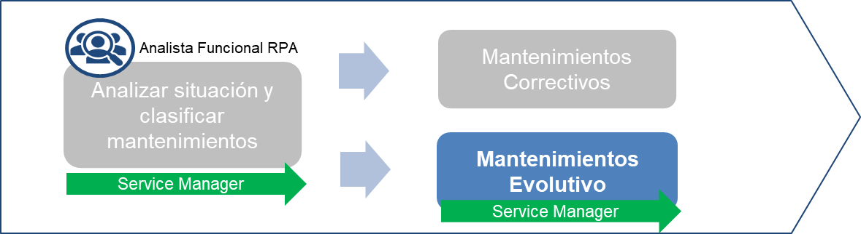




MANTENIMIENTOS EVOLUTIVOS
Prioriza junto con los PM RPA de cada célula, las necesidades de todos los negocios y los recurso disponibles la ejecución de los mantenimiento evolutivos
Verifica que el código esté correcto y verifica que todos los elementos que componen el proceso robotizado funcionan correctamente
Gestiona la implementación del nuevo release con base en lo definido en el Proceso de Implementación y estabilización de procesos RPA
Analizar detalle de solicitud y definir solución
Priorizar mantenimientos evolutivos
Realizar pruebas unitarias
Desarrollar solución
Gestionar implementación de nuevo release
Realizar pruebas UAT
Analista
Funcional
Líder
RPA
Desarrollador
RPA
Desarrollador
RPA
Analista
Funcional
Analista
Funcional
Blueprism
Service Manager
PM RPA
Realiza los ajustes correspondientes en el entorno de desarrollo
Registra las actividades realizadas en HP Service Manager.
Releva y analiza, con el Dueño del proceso, toda la información necesaria para después definir, junto con el Desarrollador RPA y/o Especialista RPA el diseño funcional del proceso
El Analista Funcional RPA y Desarrollador RPA ejecutan, junto con el Dueño del Proceso Robotizado y/o referentes del negocio las pruebas para evaluar si el proceso funciona correctamente
Presenta Propuesta a Dueño de Proceso y fechas planificadas
(*)Si las pruebas UAT fueron exitosas y la solución presentada cumple con el proceso definido, el Dueño de Proceso Robotizado vía correo electrónico aprueba la solución y la implementación de la misma.
Aprueba el Diseño Funcional
de la solución

Slide 7


Dueño del proceso
robotizado
¿En que actividades del proceso participa? | ¿Cuál canal usa para realizar la actividad? | ¿Cuándo realiza la actividad?
Aprobación del Diseño Funcional de los mantenimientos Evolutivos | Correo electrónico | Cuando se recibe la versión final del documento de diseño funcional
Participación en las pruebas UAT | Teams/Skype | En las fechas definidas con el Analista Funcional y/o PM RPA para realizar las pruebas
Aprobación de implementación de mantenimientos correctivos | Correo electrónico | Cuando se evidencia que la falla detectada fue corregida
Aprobación de implementación de mantenimientos evolutivos | Correo electrónico | Cuando se ejecuta el plan de pruebas y los resultados obtenidos en las pruebas UAT son satisfactorias
Aprobación para asignar al usuario robot de producción el rol de amplios privilegios(*) | Correo electrónico recibido desde la cuanta GCS@ypf.com | Al inicio de la actividad de estabilización o si el mantenimiento correctivo a realizar no es sobre la lógica del robot y el mismo se debe realizar en ambiente productivo
(*) Rol de amplios privilegios:
Rol que asigna Ciberseguridad de manera temporal al usuario robot y que permite configurar de forma segura y cumpliendo con los requisitos SOX, todo lo que el robot necesita para ejecutarse en producción: variables globales, variables de entorno, credenciales del usuario robot, credenciales para que el robot acceda a portales, URL consultadas por el robot, etc.

Slide 8



































¿CUÁLES ROLES INTERVIENEN EN EL PROCESO?
OPERADOR RPA
LÍDER
RPA
ESPECIALISTA RPA
DUEÑO DEL PROCESO ROBOTIZADO
ANALISTA CIBERSEGURIDAD
DESARROLLADOR RPA
PM RPA
ANALISTA FUNCIONAL RPA

Slide 9


ROLES Y RESPONSABILIDADES DEL PROCESO
DUEÑO DE PROCESOS ROBOTIZADOS
PM RPA
ANALISTA FUNCIONAL RPA
Rol responsable de definir el proceso, detectar mejoras y/o anomalías en el proceso robotizado, dar soporte para la resolución de los mismos, realizar pruebas de usuario y aprobar conformidad del desarrollo o mantenimiento y de los entregables de cada etapa del proyecto de robotización.
Rol responsable de mantener comunicación permanente con el Dueño de Proceso y Líder RPA. Define y gestiona el cronograma de actividades para la robotización de uno o varios proceso. Coordina las actividades que realiza el Analista Funcional y el Desarrollador
Rol responsable de conocer en detalle y entender los procesos propuesto para automatizar, relevar datos claves para el proceso, sus reglas de negocio, requerimientos específicos, problemas y oportunidades de mejora, y las metas y objetivos del negocio para el proceso en cuestión.

Slide 10



ROLES Y RESPONSABILIDADES DEL PROCESO
DESARROLLADOR RPA
OPERADOR RPA
ESPECIALISTA RPA
Rol responsable de realizar el desarrollo y los mantenimientos correctivos y evolutivos de los procesos robotizados .
Rol asignado al monitoreo de procesos robotizados.
Es responsable de monitorear el funcionamiento de los procesos robotizados, identificar incidentes y de gestionar la activación de contingencia en casos de errores.
Rol con amplios conocimientos en la robotización de procesos y en la herramienta BluePrism. Es el rol responsable de definir soluciones técnicas en la robotización de un proceso y en la arquitectura RPA.

Slide 11

MUCHAS GRACIAS!!!

